Slide 1
Hello World, 您的第一個 App
陳健文

Slide 2
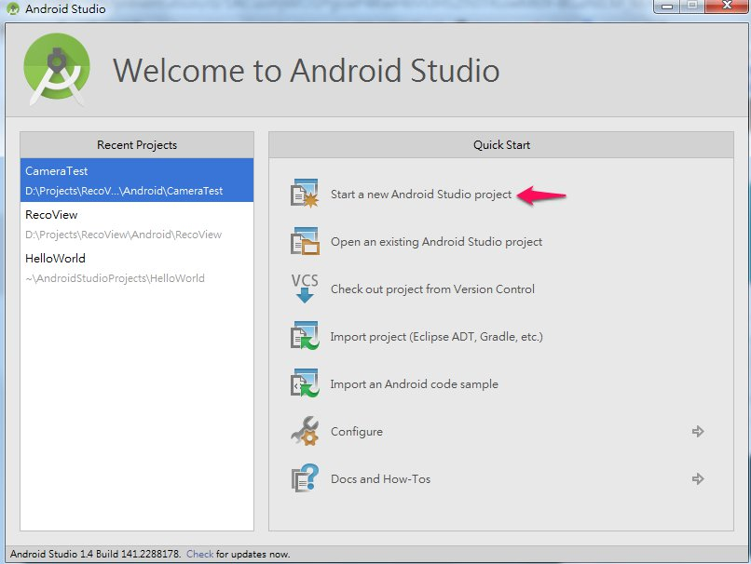
啟動 Android Studio 並新增專案

Slide 3
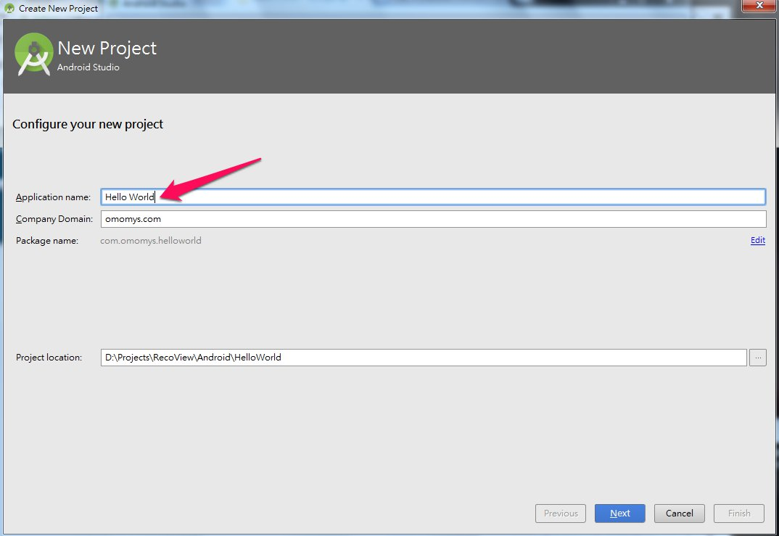
專案命名

Slide 4
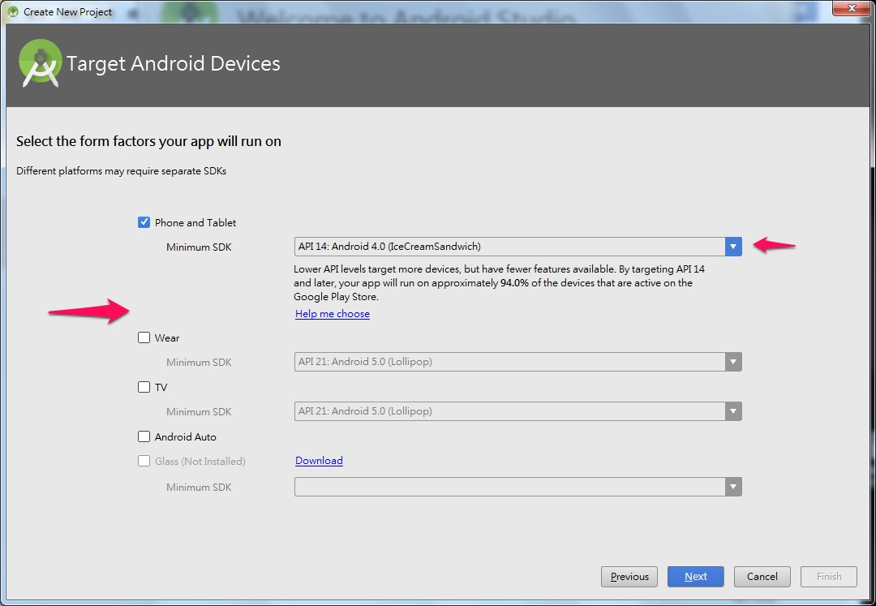
選擇裝置類型並設定 API 等級

Slide 5
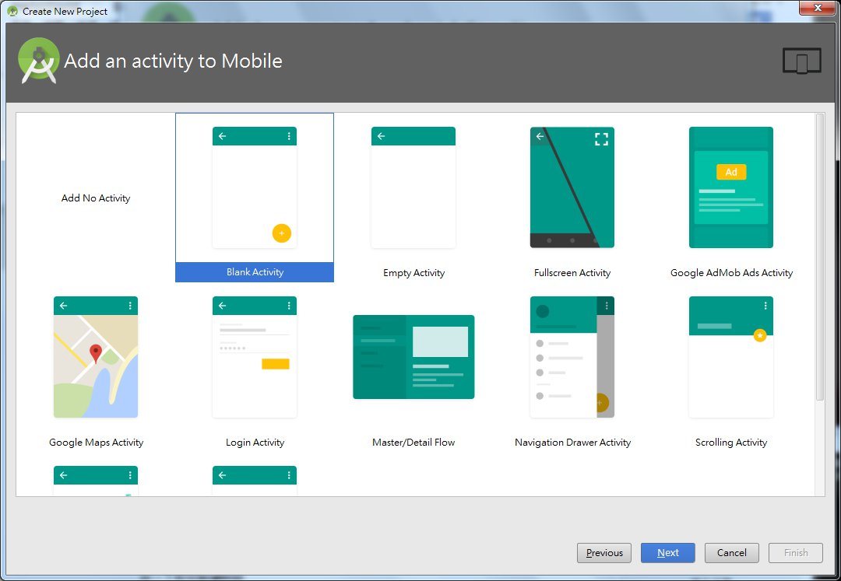
新增 Activity

Slide 6
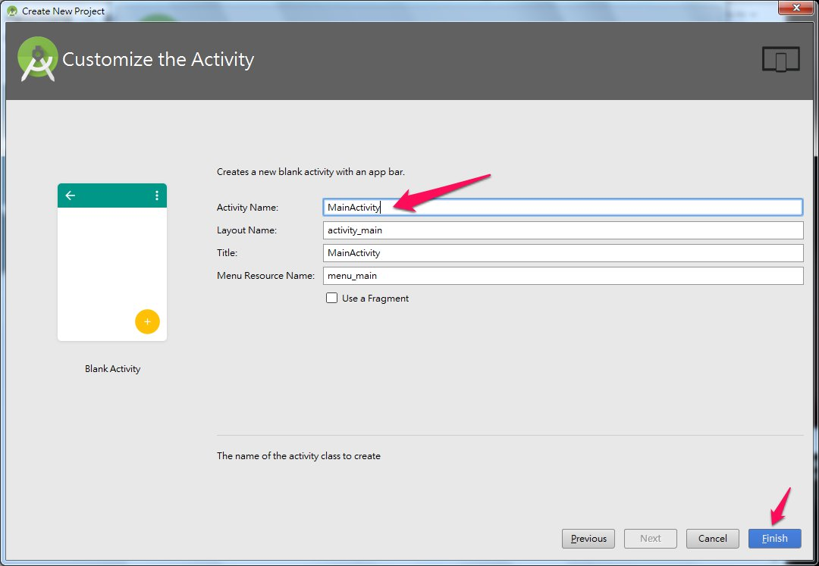
自定 Activity

Slide 7
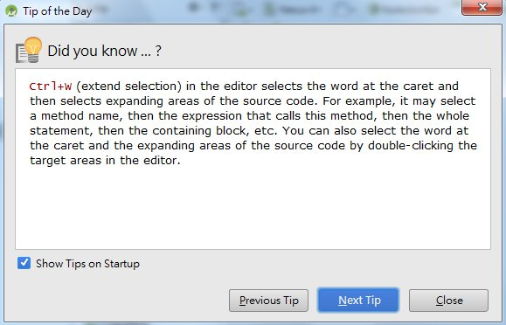
每日技巧提示

Slide 8
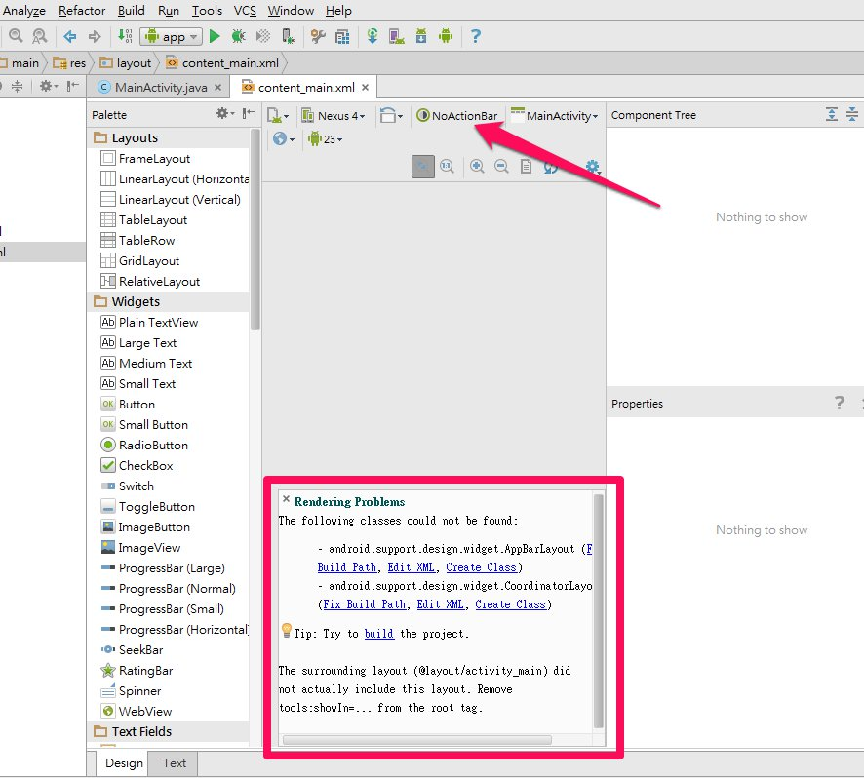
算圖錯誤

Slide 9
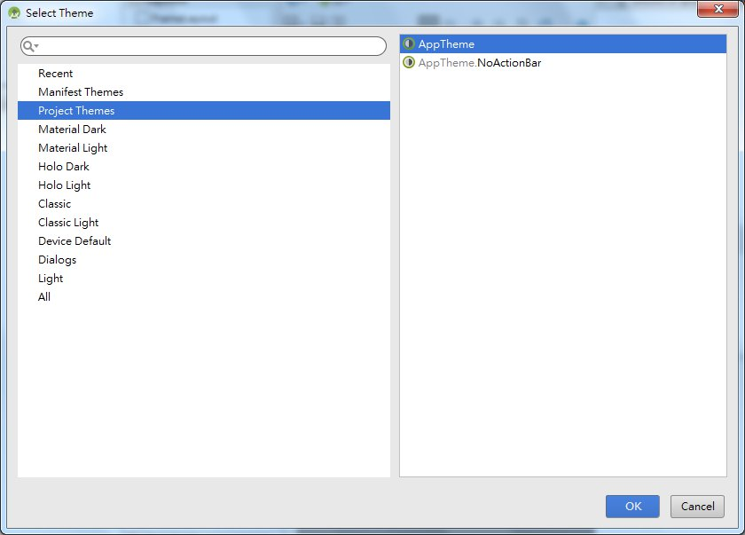
算圖錯誤修正 I

Slide 10
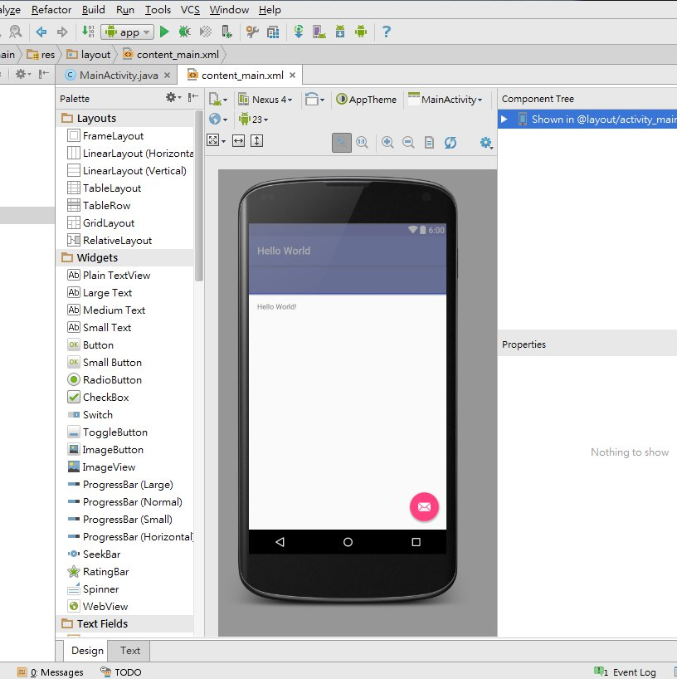
算圖錯誤修正 II

Slide 11
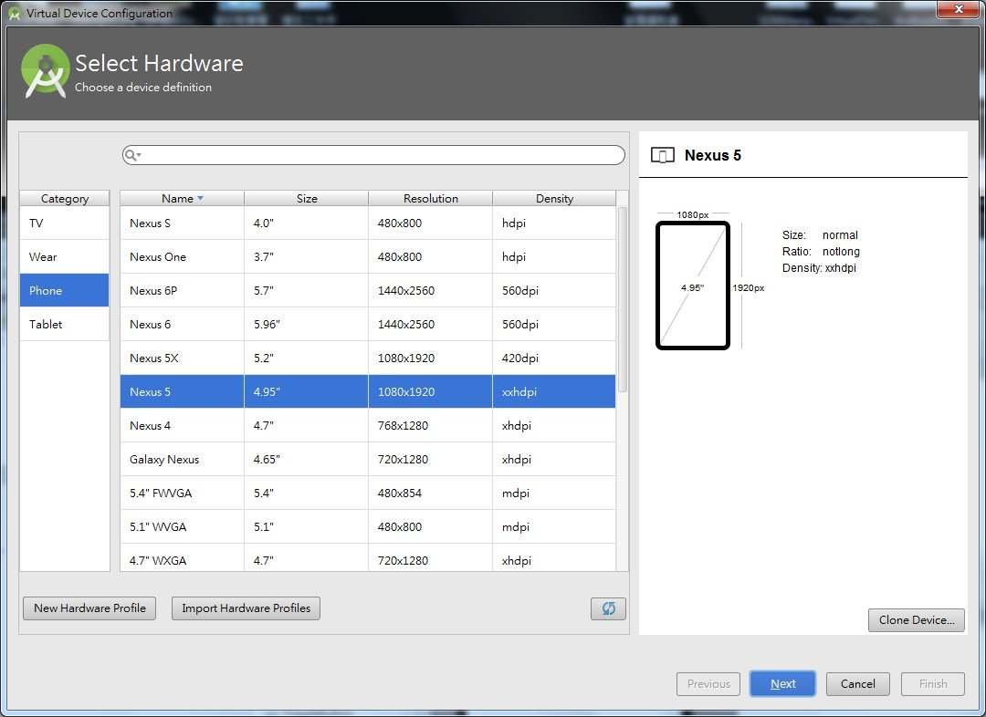
產生 Virtual Device (Emulator)

Slide 12
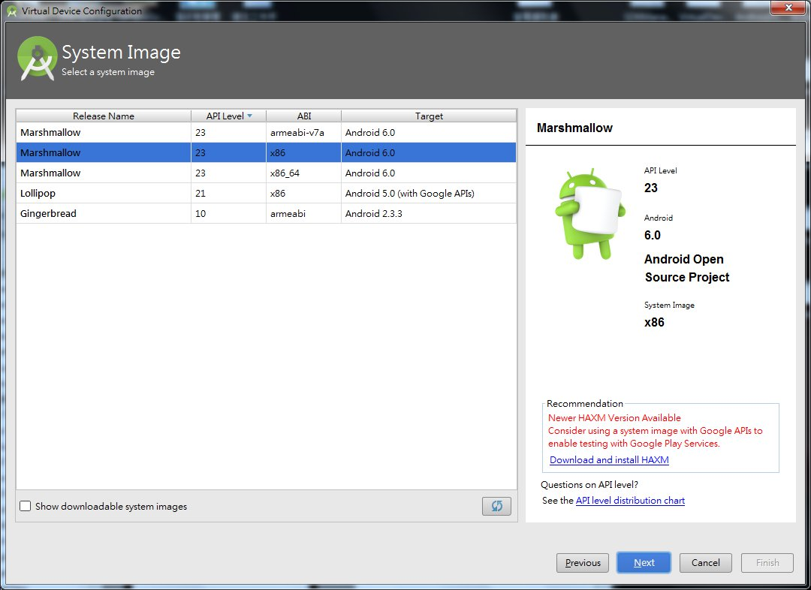
選擇系統映像檔

Slide 13
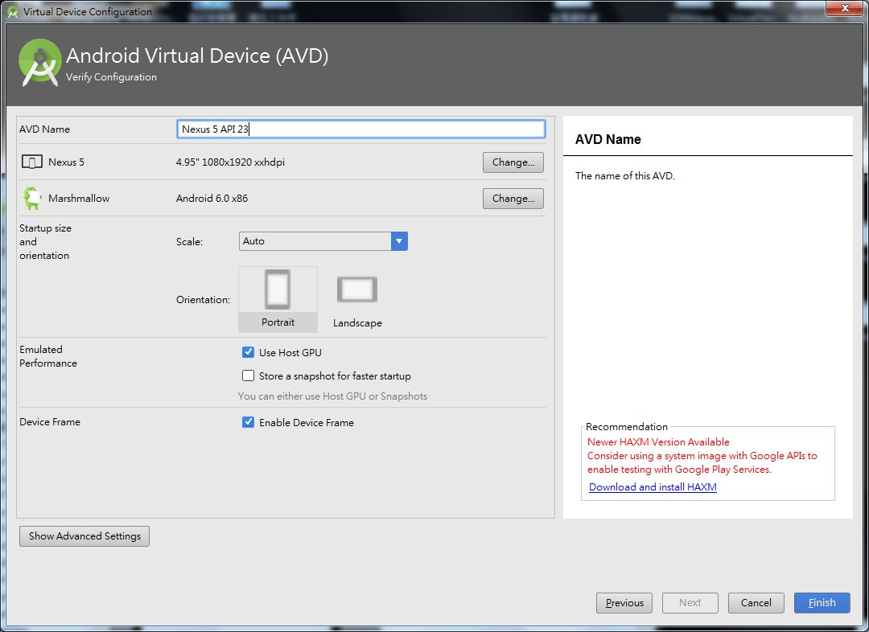
調整設定

Slide 14
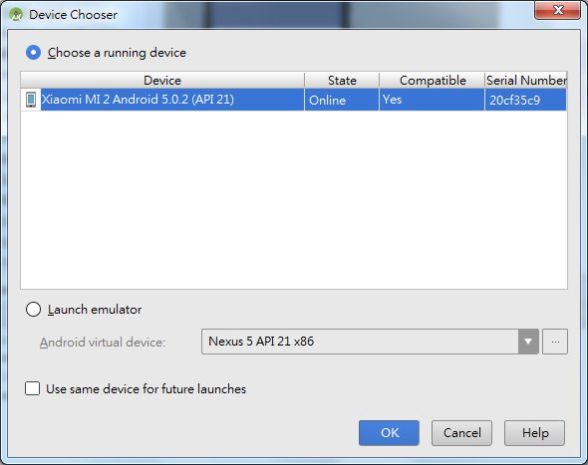
選取執行裝置

Slide 15
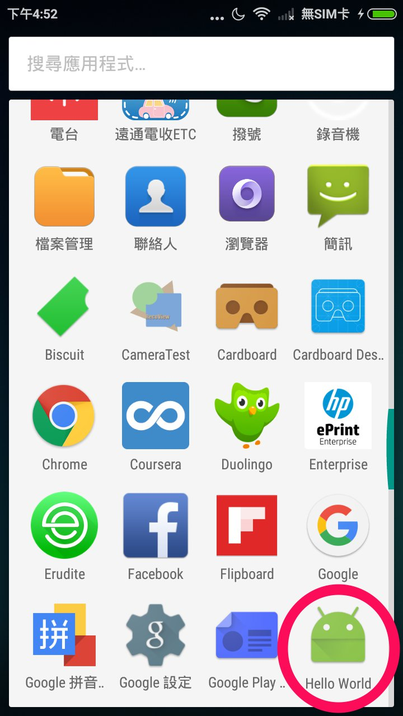
裝置首頁

Slide 16
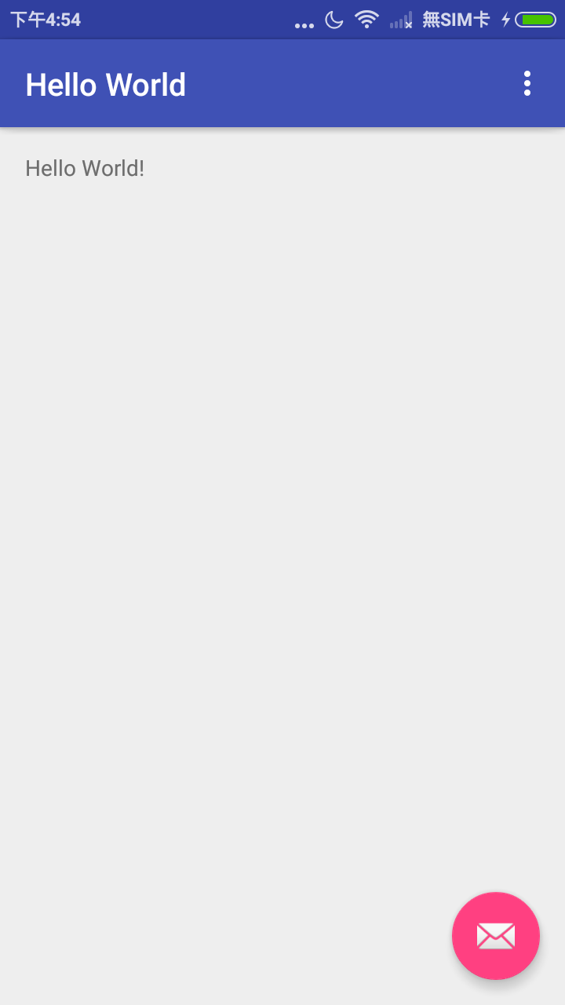
實機執行結果

